Slide 1
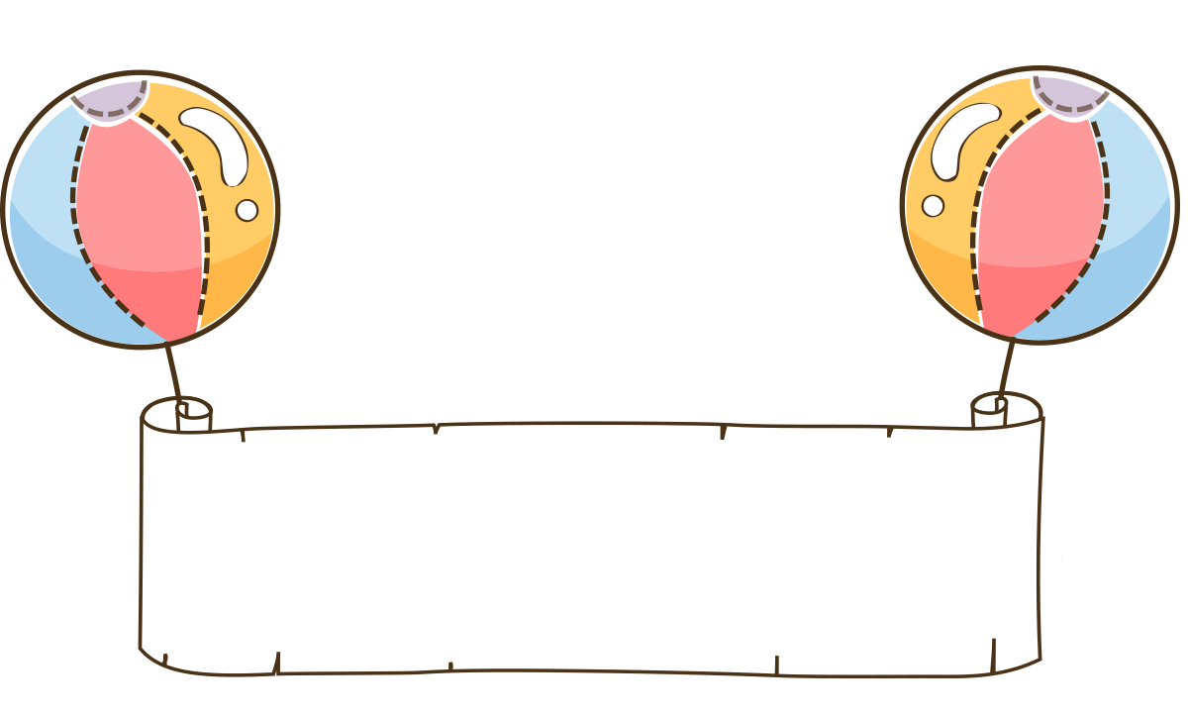






MÔN TIN HỌC LỚP 4
TUẦN 8

Slide 2
NHỮNG ĐIỀU CẦN LƯU Ý
1. Chuẩn bị đầy đủ đồ dùng học tập, vở ghi bài.
2. Nhấn Tạm dừng khi phải trả lời câu hỏi .
3. Nhấn Tiếp tục khi đã tìm được câu trả lời .
4. Học tập nghiêm túc, làm đầy đủ bài tập theo yêu cầu.

Slide 3


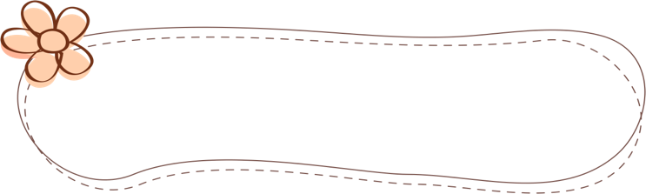
KHỞI ĐỘNG

Slide 4

Câu 1: Để khởi động phần mềm vẽ Paint em thực hiện thao tác nào?
A. Nháy đúp chuột vào biểu tượng
B. Nháy chuột vào biểu tượng
C. Nháy phải chuột vào biểu tượng
D. Kéo thả chuột vào biểu tượng

Slide 5

Câu 2: Công cụ dùng để làm gì?
A. Chọn màu vẽ
B. Chọn kích thước cho nét vẽ
C. Chọn hình mẫu
D. Chọn màu nền

Slide 6
Câu 3: Khi thực hiện vẽ hình tròn hoặc hình vuông, em giữ phím nào trong khi kéo thả chuột?
A. Phím Ctrl
B. Phím Tab
C. Phím Enter
D. Phím Shift

Slide 7

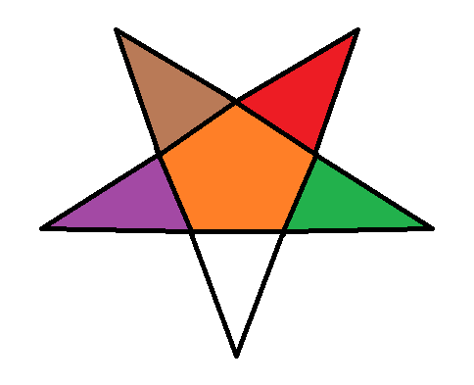
Điểm khác nhau giữa hai hình là gì?
Hình 1
Hình 2
Hình 1
Hình 2

Slide 8


CHỦ ĐỀ 2: EM TẬP VẼ
BÀI 2: XOAY HÌNH, VIẾT CHỮ LÊN HÌNH VẼ
SGK Trang 36 - Tiết 1

Slide 9
MỤC TIÊU BÀI HỌC
- Biết cách xoay hình theo nhiều hướng khác nhau
- Viết được chữ lên hình vẽ.

Slide 10
A. HOẠT ĐỘNG CƠ BẢN
1. Xoay hình:
Em hãy thực hiện các công việc sau
a) Vẽ đèn ông sao theo mẫu:
b) Sao chép thêm một chiếc đèn ông sao, di chuyển vào các vị trí thích hợp trên bài vẽ

Slide 11
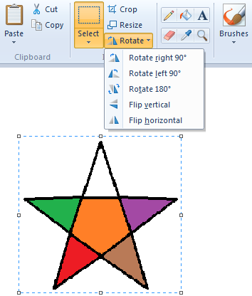
c) Thực hiện xoay hướng đèn ông sao theo hướng dẫn
Bước 1:
Nháy chọn Select, chọn hình ngôi sao cần xoay
Bước 2:
Chọn Rotate
Bước 3:
Chọn hướng muốn xoay từ danh sách

Slide 12
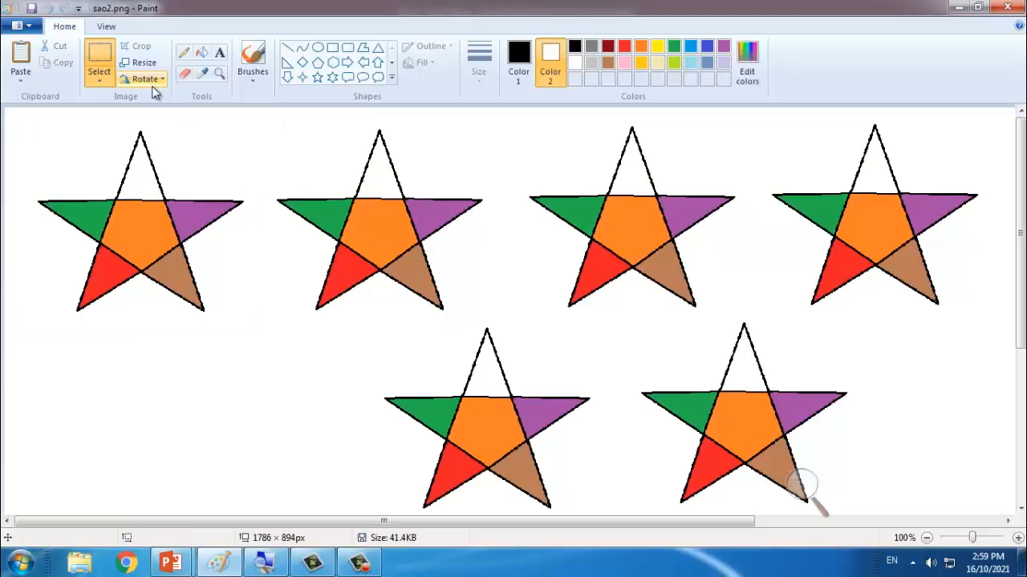
Hướng dẫn thực hành

Slide 13






Rotate left 90⁰
(Xoay trái 90⁰)
Hình gốc
Rotate right 90⁰
(Xoay phải 90⁰)
Em hãy so sánh kết quả sau khi xoay so với hình gốc
Flip vertical
(lật dọc)
Flip horizontal
(lật ngang)
Rotate 180⁰
(Xoay 180⁰)

Slide 14

2. Viết chữ lên hình:
Mở bức vẽ con diều đã vẽ ở Bài 1, đọc hướng dẫn, gõ tên em và lớp em lên góc trái trên cùng của bức vẽ. Lưu bài vẽ vào thư mục của em trên máy tính.
Bước 1: Chọn công cụ trong thẻ Home
Bước 2: Di chuyển con trỏ đến vị trí cần viết chữ, nháy chuột
Bước 3: Chọn cỡ chữ, màu chữ, phông chữ
Bước 4: Gõ nội dung lên hình vẽ rồi nháy chuột bên ngoài khung chữ để kết thúc

Slide 15
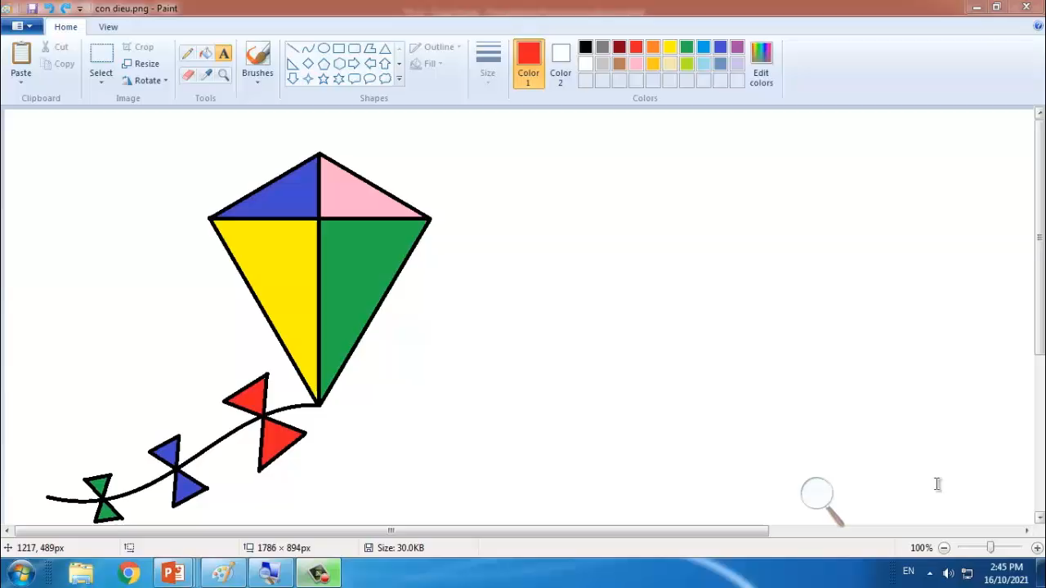
Hướng dẫn thực hành

Slide 16


Lưu ý:
Khi viết chữ lên hình:
Nếu chọn chế độ thì màu nền của chữ sẽ có màu ở ô Color 2
Nếu chọn chế độ thì màu nền của chữ sẽ trong suốt.
Hình 1
Hình 2

Slide 17
EM CẦN GHI NHỚ
Em có thể xoay hình vẽ được chọn theo nhiều hướng khác nhau như: Xoay sang bên phải 90 độ (Rotate right 90⁰), xoay sang bên trái 90 độ (Rotate left 90⁰), xoay 180 độ (Rotate 180⁰), lật theo chiều dọc (Flip vertical), lật theo chiều ngang (Flip horizontal).
Em có thể viết chữ, thay đổi kiểu chữ, cỡ chữ và màu sắc chữ tùy ý.

Slide 18







CHÚC CÁC CON CHĂM NGOAN, HỌC GIỎI

